Slide 1
ΕΓΚΕΦΑΛΙΚΑ ΝΕΥΡΑ
Παναγούλη Ελένη, MD, PhD,
Επ.Συνεργάτης Εργαστηρίου Ανατομίας

Slide 2
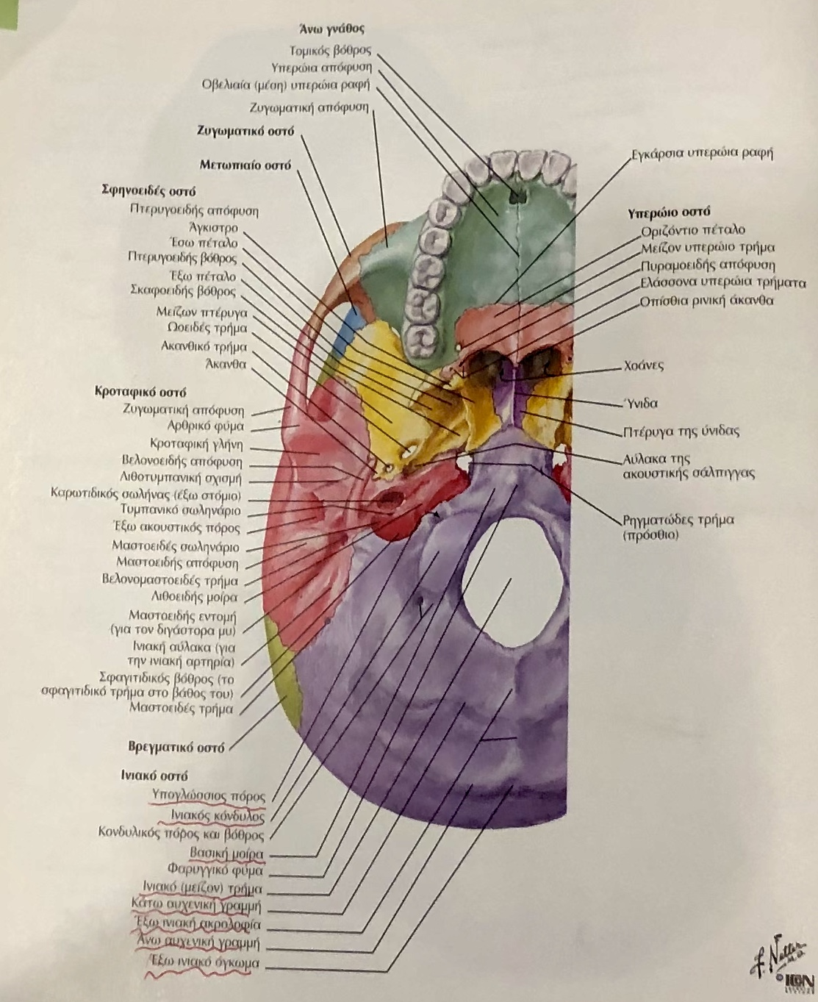
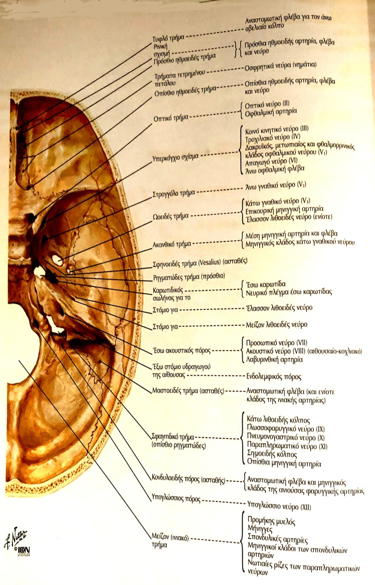
Εγκεφαλικά Νεύρα
Εγκεφαλικές συζυγίες
ή κρανιακά νεύρα
12 ζεύγη εγκεφαλικών νεύρων
Αναδύονται από τον εγκέφαλο και διέρχονται από τα τρήματα του κρανίου
Διανέμονται στην περιοχή κεφαλής-τραχήλου
Εκτός από πνευμονογαστρικό (Θώρακας – κοιλιά)

Slide 3
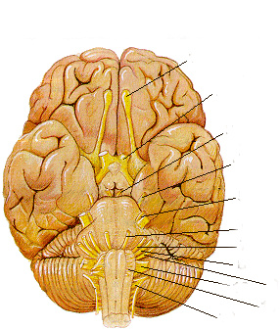
Εγκεφαλικά Νεύρα
Μεικτό νεύρο:
κινητικές+αισθητικές ίνες
I
Οσφρητικό
Οπτικό
Κοινό κινητικό
Τροχιλιακό
Τρίδυμο
Απαγωγό
Προσωπικό
Στατικοακουστικό
Γλωσσοφαρυγγικό
Πνευμονογαστρικό
Παραπληρωματικό
Υπογλώσσιο
⇨ Αισθητικό
⇨ Αισθητικό
II
⇨ Κινητικό
⇨ Κινητικό
III
⇨ Μεικτό
⇨ Κινητικό
IV
⇨ Μεικτό
V
⇨ Αισθητικό
⇨ Μεικτό
VI
VII
⇨ Μεικτό
VIII
⇨ Κινητικό
X
IX
⇨ Κινητικό
XI
XII
Κοχλιακό+ αιθουσιαίο

Slide 4
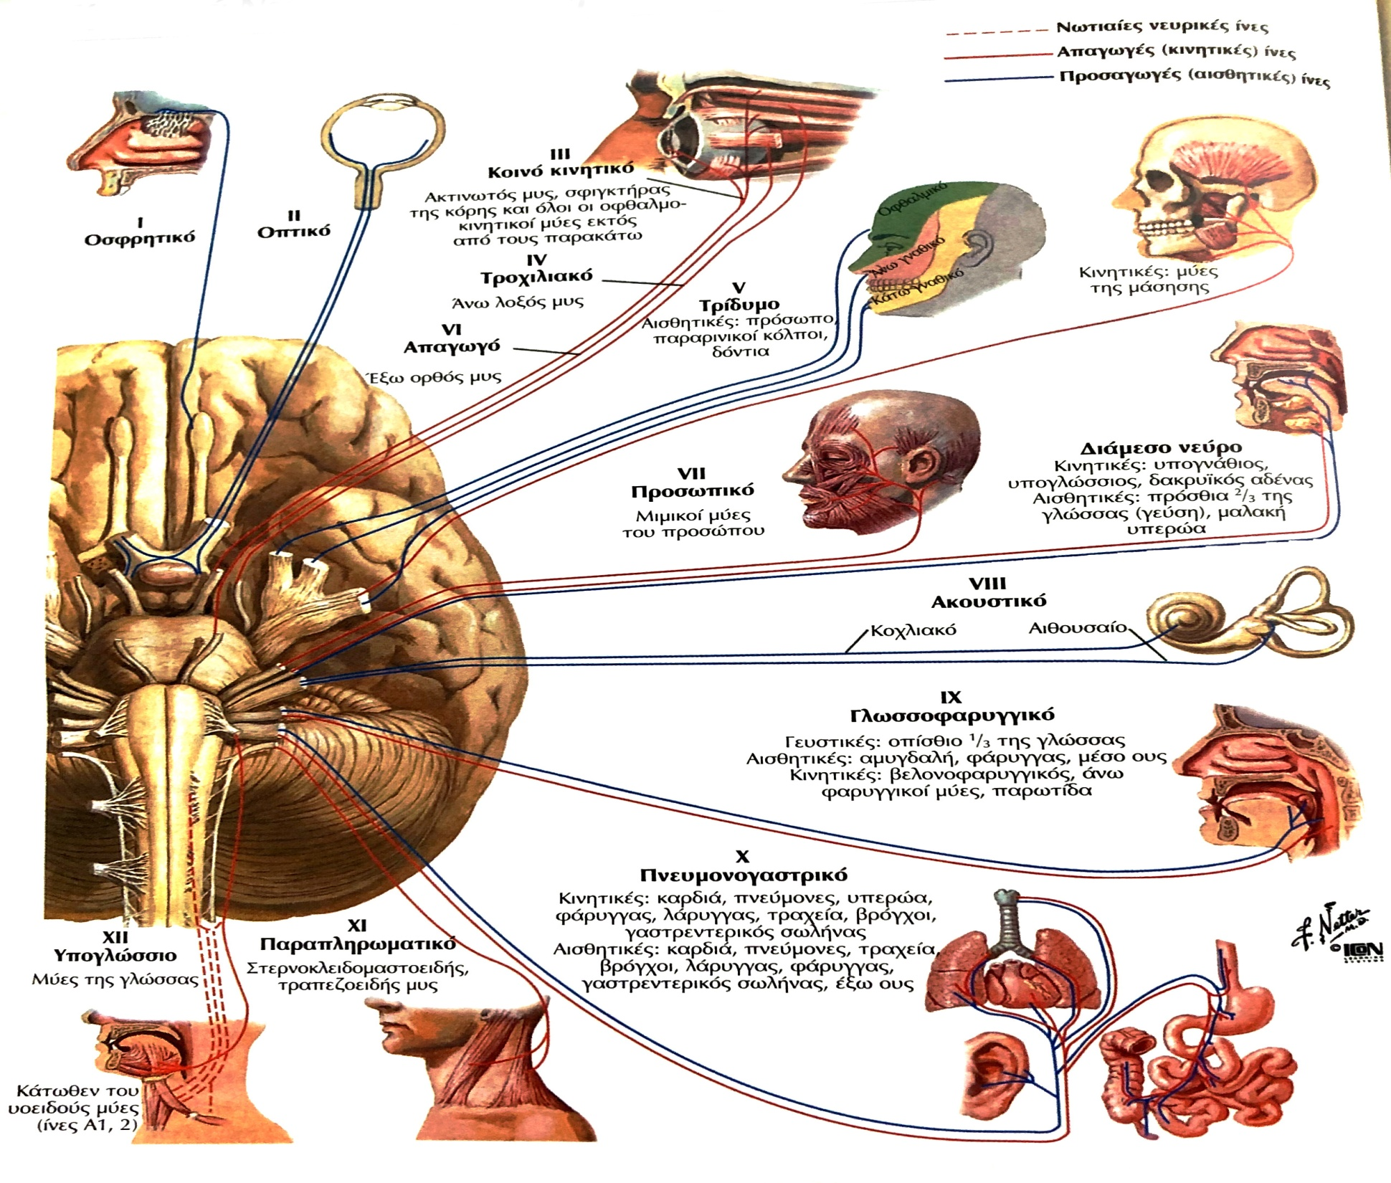

Slide 5
Εγκεφαλικά Νεύρα
Κινητικά Νεύρα: κεντρικό εκφυτικό κινητικό πυρήνα εντός του στελέχους  εκφύονται νευρικές ίνες  τρήμα  εκτελεστικά όργανα (μύες)
Αισθητικά νεύρα: εκφυτικός αισθητικός πυρήνας (γάγγλιο) εκτός εγκεφάλου  περιφερικές αισθητικές ίνες από την περιφέρεια, κεντρικές ίνες που εισέρχονται στον εγκέφαλο  τελικό ή αισθητικό κεντρικό πυρήνα
Σπλαχνοκινητικοί πυρήνες  εγκεφαλική κεντρική μοίρα παρασυμπαθητικού εντός εγκεφάλου, τμηματα ορισμενων κινητικών πυρήνων  φέρονται προγαγγλιακές ίνες
1. Πυρήνας Edinger –Westphal
5. Ραχιαίος πυρήνας πνευμονογαστρικού
2. Ανω σιελικός
3. Δακρυϊκός
4. Κάτω σιελικός
Από τα τρήματα άρα εξέρχονται
οι κινητικές ίνες
και εισέρχονται οι αισθητικές ίνες

Slide 6
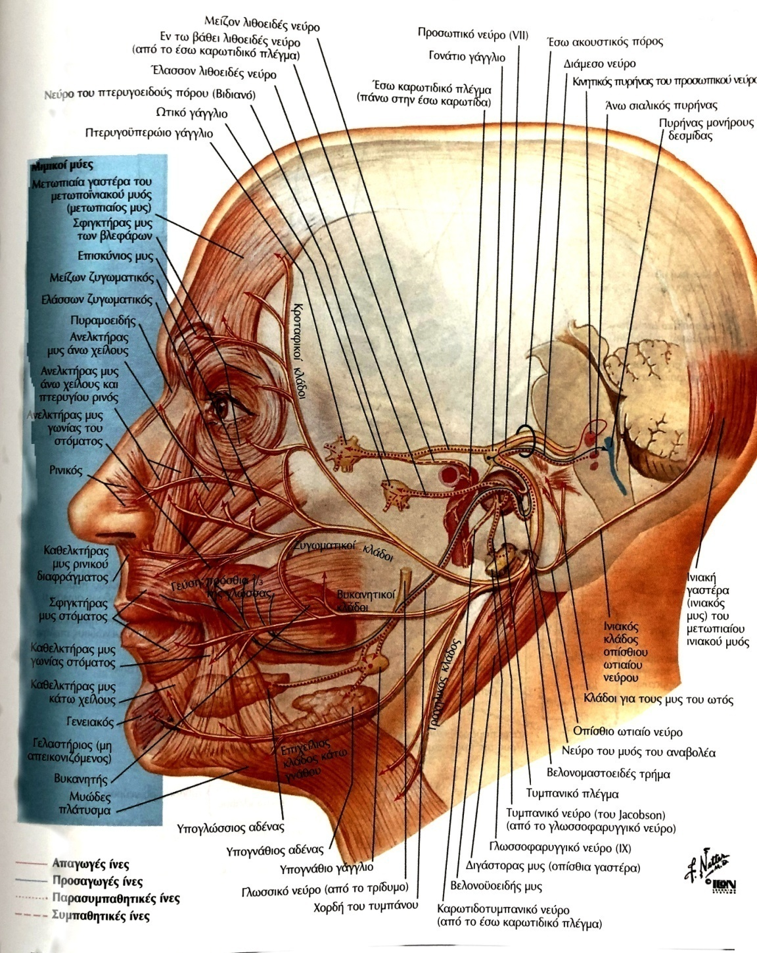
VII. Προσωπικό νεύρο
Πορεία
Το προσωπικό νεύρο εξέρχεται από την οπίσθια (κάτω) γεφυρική αύλακα υπό τη μορφή δύο ριζών. Μιας (παχύτερης) κινητικής και μιας (λεπτότερης) αισθητικής.
Η αισθητική ονομάζεται και «διάμεσο νεύρο», αφού πορεύεται ανάμεσα στην κινητική ρίζα και το στατικοακουστικό ν.
Notes:
Η αισθητική περιέχει τις γευστικές και παρασυμπαθητικές ίνες και ονομάζεται και «διάμεσο νεύρο», καθόσον πορεύεται ανάμεσα στην κινητική ρίζα και το στατικοακουστικό ν.

Slide 7
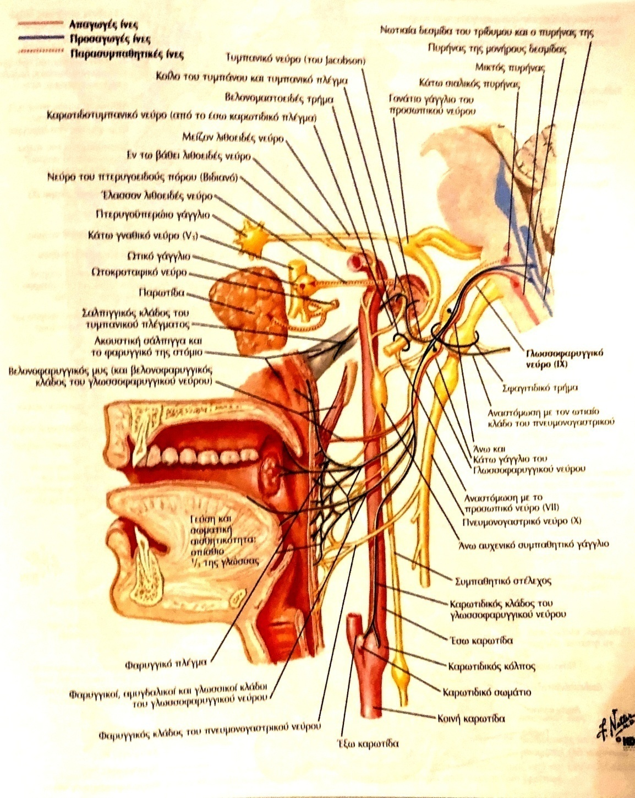
VII. Προσωπικό νεύρο
Πορεία
Οι δύο αυτές ρίζες εισέρχονται στον έσω ακουστικό πόρο.
Μετά το σχηματισμό του γονατίου γαγγλίου, το νεύρο κάμπτεται απότομα προς τα πίσω (σχηματίζοντας ένα «γόνυ») και στη συνέχεια πορεύεται στον πόρο του προσωπικού (Fallopius) μέσα στο λιθοειδές οστό, εξερχόμενο τελικά από το βελονομαστοειδές τρήμα.

Slide 8
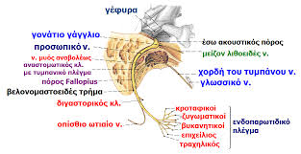

Slide 9
VII. Προσωπικό νεύρο
Κύριος κινητικός πυρήνας. Βρίσκεται στο κάτω τμήμα της γέφυρας. Συνδέεται και με τα δύο εγκεφαλικά ημισφαίρια.
Παρασυμπαθητικοί πυρήνες.
Ραχιαίως και επί τα εκτός του κινητικού.
Άνω σιελικός, δακρυϊκός.
Σχετίζονται με τη νεύρωση του δακρυϊκού αδένα και του βλεννογόνου της μύτης (δακρυϊκός) καθώς και με τους σιαλογόνους αδένες υπογνάθιο και υπογλώσσιο (άνω σιαλικός). Μορφολογικά συμφύονται.

Slide 10
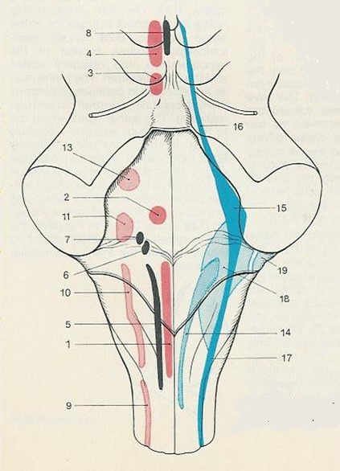
1: Υπογλώσσιο (12η )
2: Απαγωγό (6η )
3: Τροχιλιακό (4η )
4: Οφθαλμοκινητικό (3η )
5: Ραχιαίος πνευμονογαστρικού ΠΣ (10η )
6: Κάτω σιαλικός ΠΣ (9η )
7: Άνω σιαλικός (7η )
8: π. Edinger-Westphal ΠΣ (3η )
9: π. Παραπληρωματικού (11η )
10: Μεικτός ή κοιλιακός π. (9η – 10η )
11. π. Προσωπικού (7η )
12. Έσω γόνυ προσωπικού ν. (7η )
13. Κινητικός π. τριδύμου (5η )
14. Μονήρης π. ΠΣ (7η -10η )
15. Κύριος αισθητικός τριδύμου (5η )
16. Μεσεγκεφαλικός π. τριδύμου (5η )
17. Νωτιαίος π. τριδύμου (5η )
18. Αιθουσαίοι π. (8η )
19. Κοχλιακοί π. 8η ).
Πυρήνες εγκεφαλικών
νεύρων
Notes:
1: Υπογλώσσιο (12^{η} )– 2: Απαγωγό (6^{η} ) – 3: Τροχιλιακό (4^{η} ) – 4: Οφθαλμοκινητικό (3^{η} ) – 5: Ραχιαίος πνευμονογαστρικού ΠΣ (10^{η} ) – 6: Κάτω σιαλικός ΠΣ (9^{η} ) –
7: Άνω σιαλικός (7^{η} ) – 8: π. Edinger-Westphal ΠΣ (3^{η} ) – 9: π. Παραπληρωματικού (11^{η} ) – 10: Μεικτός ή κοιλιακός π. (9^{η} – 10^{η} ) – 11. π. Προσωπικού (7^{η} ) – 12. Έσω γόνυ προσωπικού ν. (7^{η} ) – 13. Κινητικός π. τριδύμου (5^{η} ) – 14. Μονήρης π. ΠΣ (7^{η} -10^{η} ) – 15. Κύριος αισθητικός τριδύμου (5^{η} ) – 16. Μεσεγκεφαλικός π. τριδύμου (5^{η} ) – 17. Νωτιαίος π. τριδύμου (5^{η} ) -18. Αιθουσαίοι π. (8^{η} ) – 19. Κοχλιακοί π. 8^{η} ).
10

Slide 11
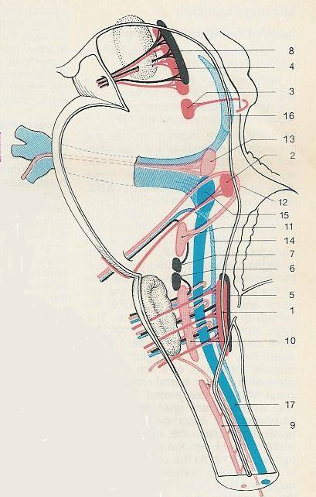
1: Υπογλώσσιο (12η )
2: Απαγωγό (6η )
3: Τροχιλιακό (4η )
4: Οφθαλμοκινητικό (3η )
5: Ραχιαίος πνευμονογαστρικού ΠΣ (10η )
6: Κάτω σιαλικός ΠΣ (9η )
7: Άνω σιαλικός (7η )
8: π. Edinger-Westphal ΠΣ (3η )
9: π. Παραπληρωματικού (11η )
10: Μεικτός ή κοιλιακός π. (9η – 10η )
11. π. Προσωπικού (7η )
12. Έσω γόνυ προσωπικού ν. (7η )
13. Κινητικός π. τριδύμου (5η )
14. Μονήρης π. ΠΣ (7η -10η )
15. Κύριος αισθητικός τριδύμου (5η )
16. Μεσεγκεφαλικός π. τριδύμου (5η )
17. Νωτιαίος π. τριδύμου (5η )
18. Αιθουσαίοι π. (8η )
19. Κοχλιακοί π. 8η ).
Πυρήνες εγκεφαλικών
νεύρων
Notes:
1: Υπογλώσσιο (12^{η} )– 2: Απαγωγό (6^{η} ) – 3: Τροχιλιακό (4^{η} ) – 4: Οφθαλμοκινητικό (3^{η} ) – 5: Ραχιαίος πνευμονογαστρικού ΠΣ (10^{η} ) – 6: Κάτω σιαλικός ΠΣ (9^{η} ) –
7: Άνω σιαλικός (7^{η} ) – 8: π. Edinger-Westphal ΠΣ (3^{η} ) – 9: π. Παραπληρωματικού (11^{η} ) – 10: Μεικτός ή κοιλιακός π. (9^{η} – 10^{η} ) – 11. π. Προσωπικού (7^{η} ) – 12. Έσω γόνυ προσωπικού ν. (7^{η} ) – 13. Κινητικός π. τριδύμου (5^{η} ) – 14. Μονήρης π. ΠΣ (7^{η} -10^{η} ) – 15. Κύριος αισθητικός τριδύμου (5^{η} ) – 16. Μεσεγκεφαλικός π. τριδύμου (5^{η} ) – 17. Νωτιαίος π. τριδύμου (5^{η} ) -18. Αιθουσαίοι π. (8^{η} ) – 19. Κοχλιακοί π. 8^{η} ).
11

Slide 12

VII. Προσωπικό νεύρο
Αισθητικό γάγγλιο: Είναι το γονάτιο γάγγλιο, που βρίσκεται στο εσωτερικό του λιθοειδούς οστού (πόρος Falloopius). Περιέχει ψευδομονόπολα νευρικά κύτταρα, η περιφερική αποφυάδα των οποίων ξεκινάει από τις φυλλοειδείς και μυκητοειδείς θηλές της γλώσσας ενώ η κεντρική τους αποφυάδα καταλήγει στο μονήρη πυρήνα.
Πυρήνας της μονήρους δεσμίδας (ή μονήρης πυρήνας) – τελικός αισθητικός πυρήνας. Το άνω τμήμα του εξυπηρετεί την αίσθηση της γεύσης.

Slide 13
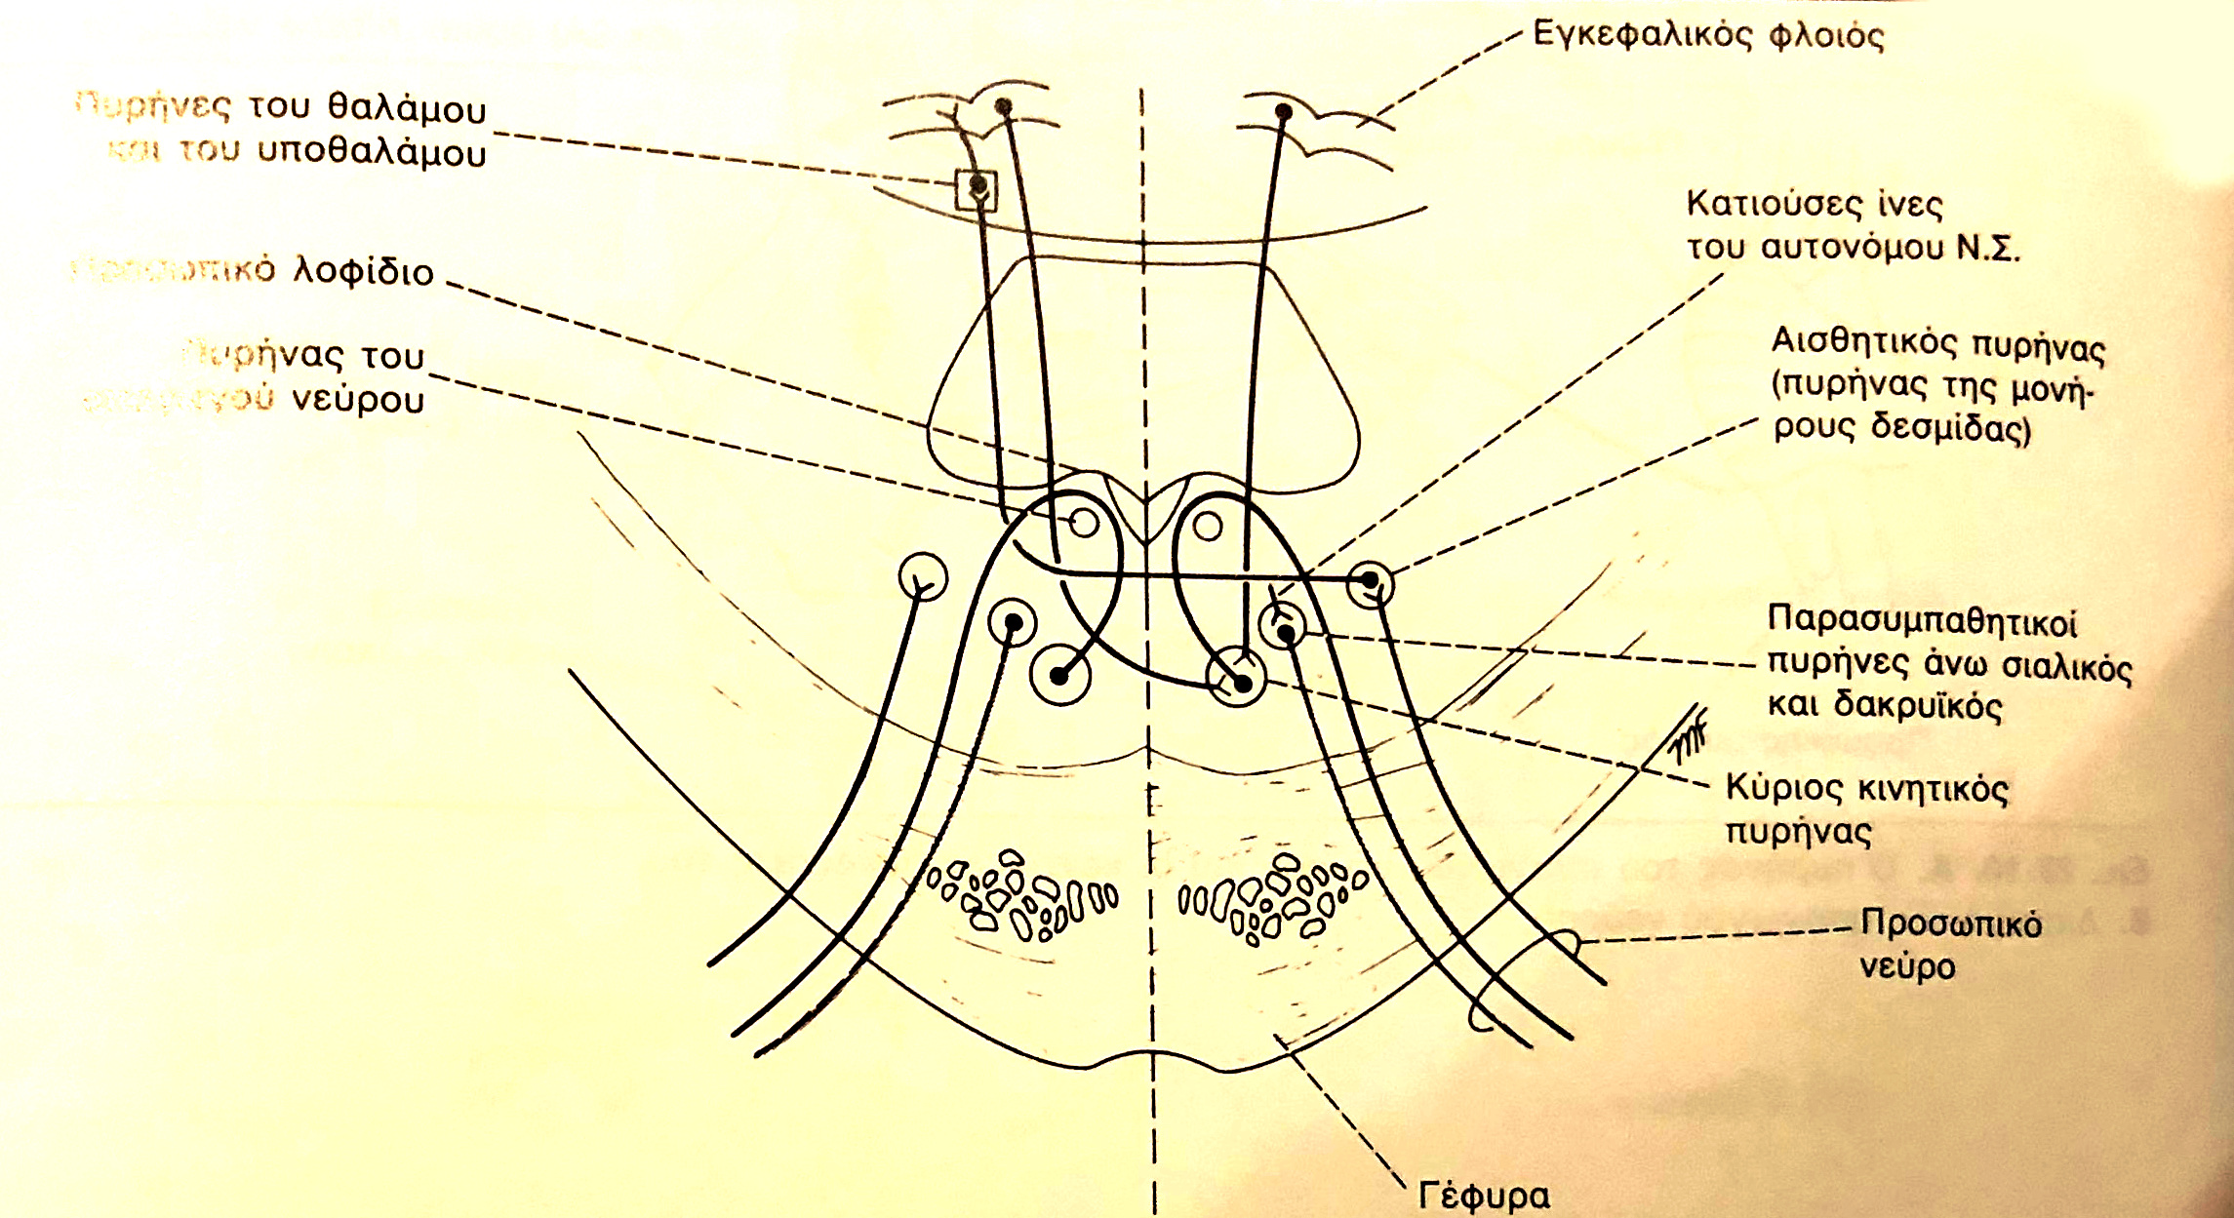

Slide 14
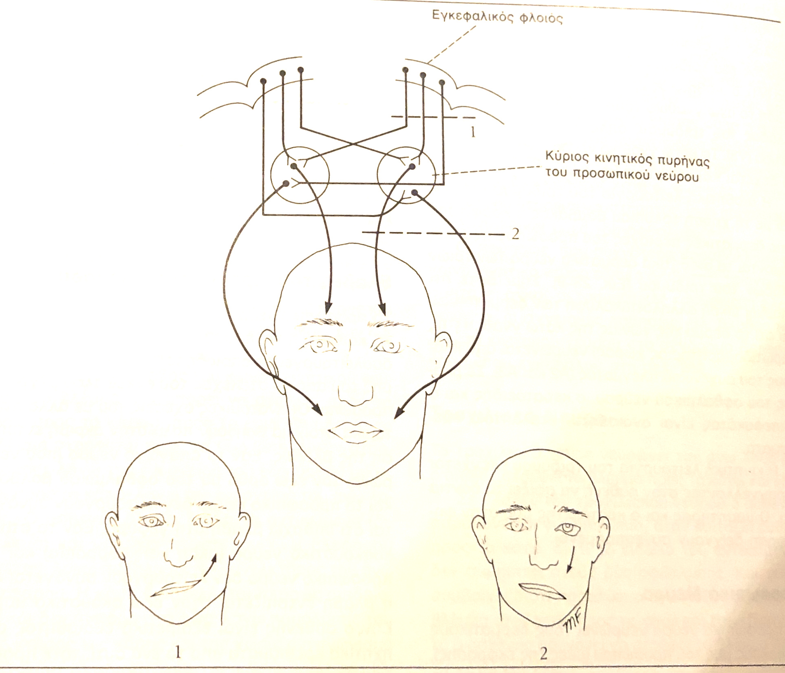
ΕΠΙΠΕΔΑ ΒΛΑΒΗΣ ΠΡΟΣΩΠΙΚΟΥ Ν. ΚΑΙ ΚΛΙΝΙΚΗ ΣΥΜΠΤΩΜΑΤΟΛΟΓΙΑ

Slide 15
VII. Προσωπικό νεύρο
Κλάδοι του προσωπικού ν. μέσα στον πόρο
1. Μείζον επιπολής λιθοειδές ν. Πορεύεται στην ομώνυμη αύλακα του λιθοειδούς, αναστομώνεται με το εν τω βάθει λιθοειδές ν.  βιδιανό ν. Χορηγεί αισθητικές-γευστικές ίνες για τη μαλθακή υπερώα και παρασυμπαθητικές προγαγγλιακές ίνες στο σφηνοϋπερώϊο γάγγλιο [μεταγαγγλιακές ίνες για το δακρυϊκό αδένα και τους αδένες του βλεννογόνου της μύτης (έκκριση βλέννας)].

Slide 16
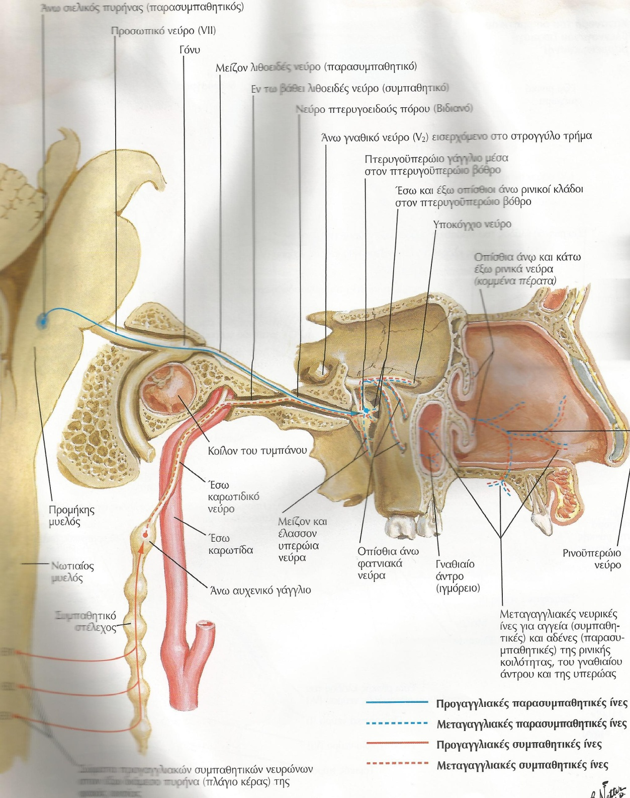
Ν.του πτερυγοειδούς πόρου (Βιδιανό)
Βιδιανό Ν.:αναστόμωση μείζονος επιπολής λιθοειδούς και εν τω βάθει λιθοειδούς ν.

Slide 17
VII. Προσωπικό νεύρο
Κλάδοι του προσωπικού ν. μέσα στον πόρο
2. Ν. για το μυ του αναβολέα,
3. Χορδή του τυμπάνου. Αναστομώνεται με το γλωσσικό ν. Περιέχει αισθητήριες (γευστικές) ίνες για τα δύο πρόσθια τριτημόρια της γλώσσας και παρασυμαπθητικές προγαγγλιακές για το υπογνάθιο γάγγλιο, του οποίου οι μεταγαγγλιακές ίνες προορίζονται για τον υπογνάθιο και τον υπογλώσσιο σιαλογόνο αδένα.

Slide 18
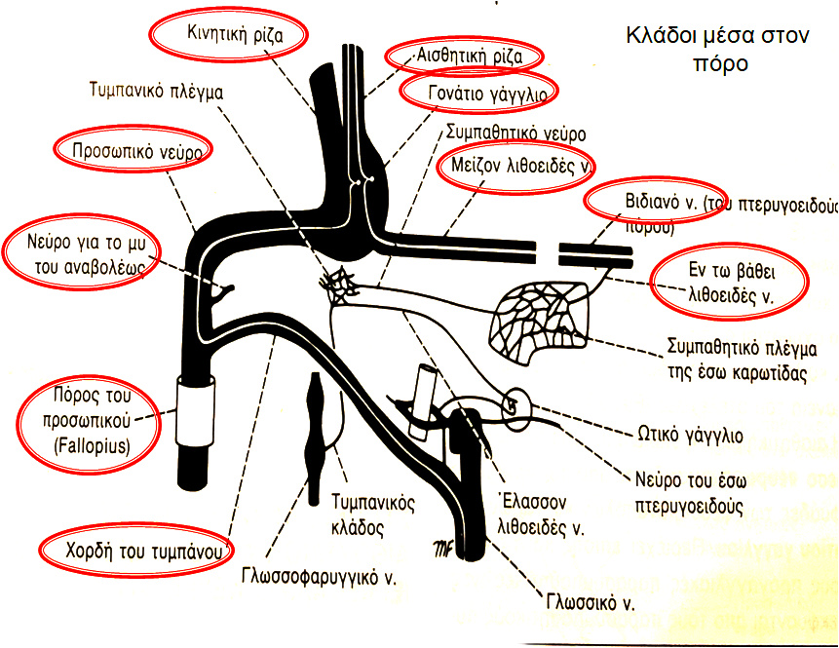
Κλάδοι μέσα στον
πόρο

Slide 19
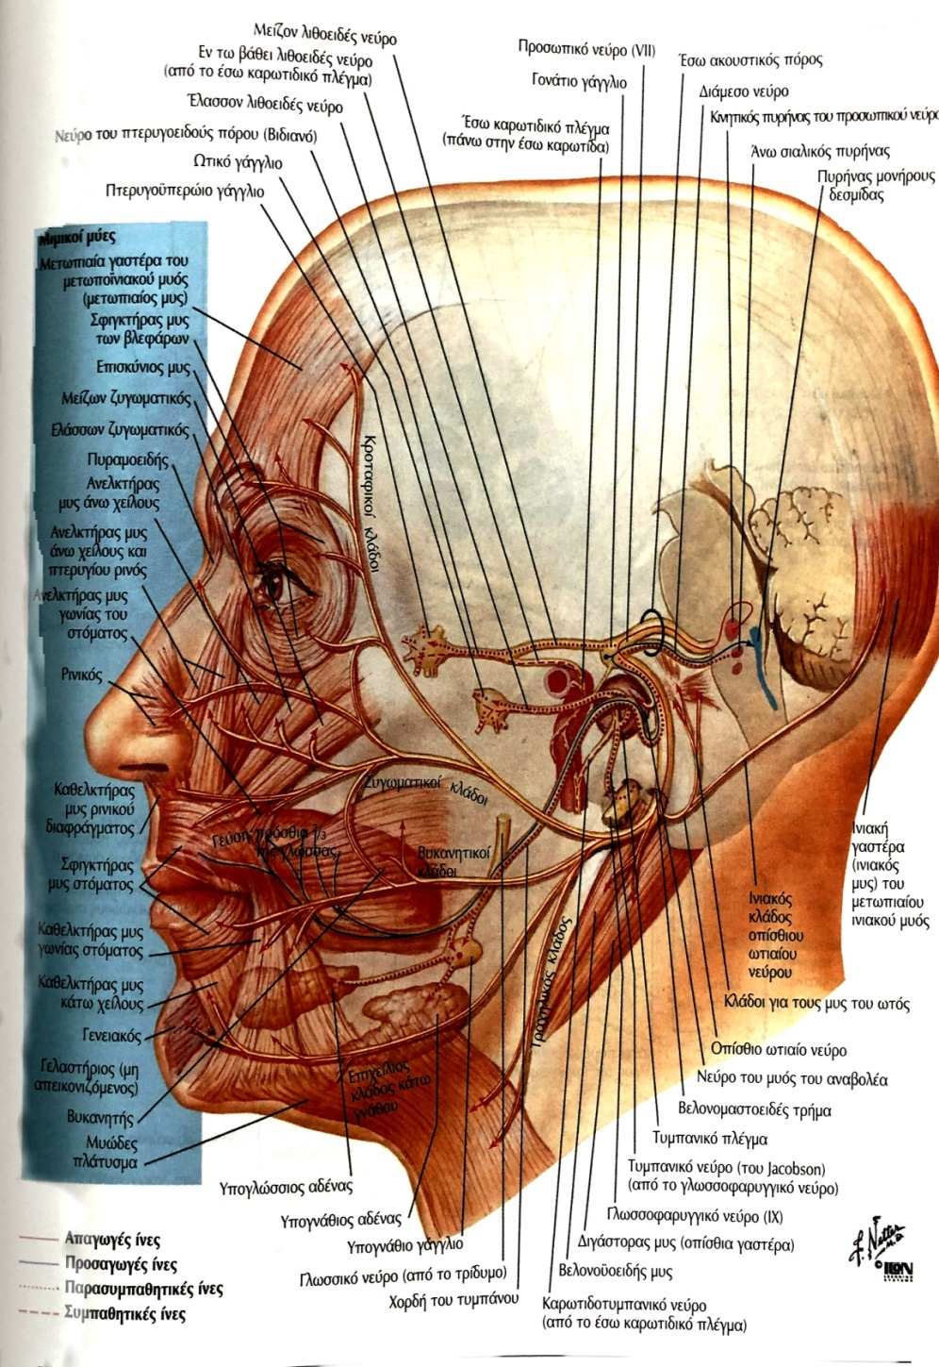
VII. Προσωπικό νεύρο
Κλάδοι του προσωπικού ν. έξω από τον πόρο
4. Οπίσθιο ωτιαίο ν. Νευρώνει τον ινιακό μυ και του μυς του πτερυγίου του ωτός.
5. Διγαστορικός κλάδος.
6. Παρωτιδικό πλέγμα. Το προσωπικό νεύρο (συνήθως μέσα στην παρωτίδα) διχάζεται σε κροταφοπροσωπικό και τραχηλοπροσωπικό στέλεχος, από τα οποία μέσα στην παρωτίδα προκύπτουν κλάδοι που τελικά αναδύονται από το πρόσθιο και το άνω χείλος της, για να νευρώσουν όλους του μιμικούς μυς.

Slide 20
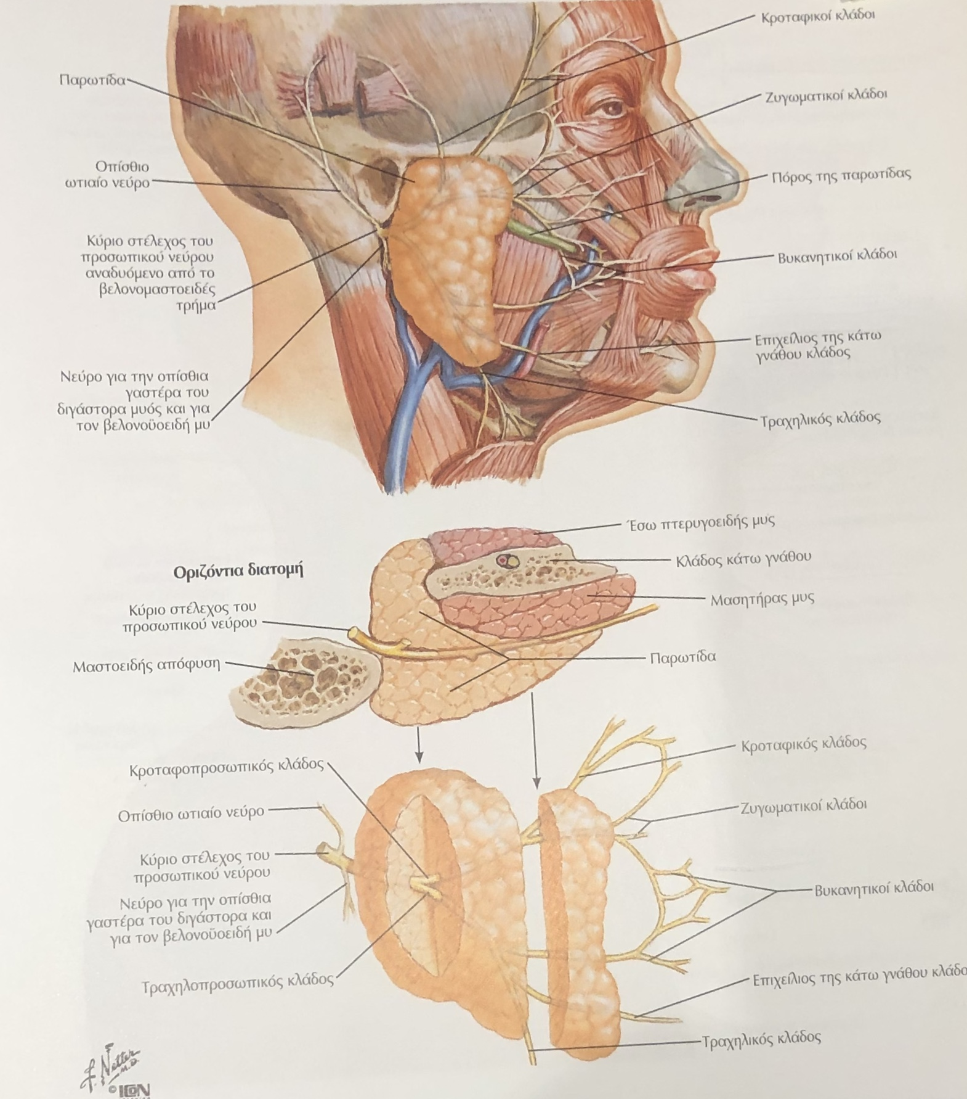

Slide 21
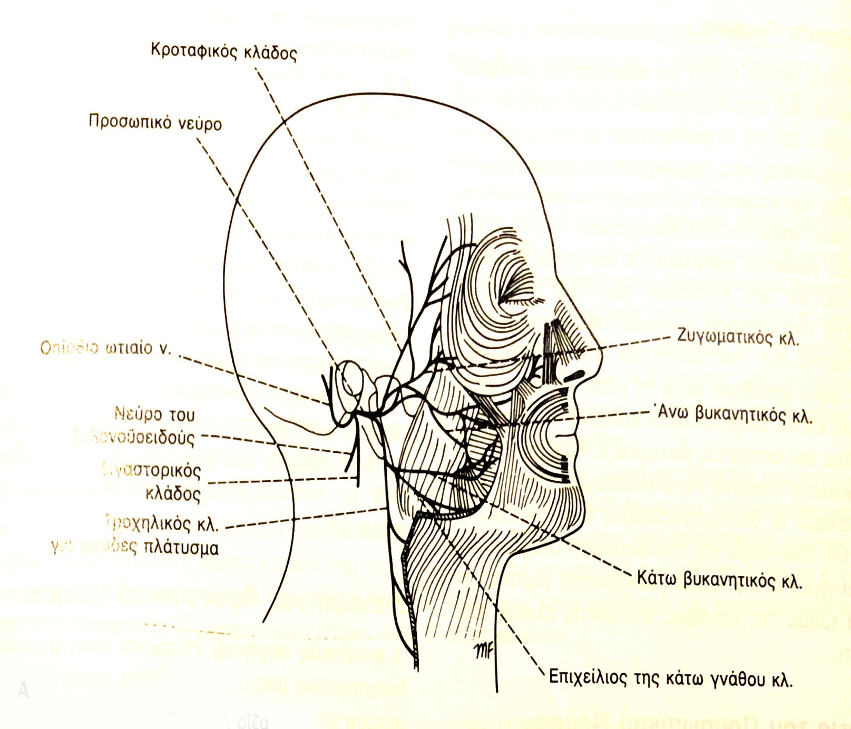
Κλάδοι έξω από τον
πόρο
Οπίσθιο ωτιαίο ν.
Νεύρο του
Βελονοειδούς
Νεύρο του
Βελονοειδούς
Διγαστορικός
κλάδος
Τραχηλικός κλάδος
για μυώδες πλάτυσμα

Slide 22

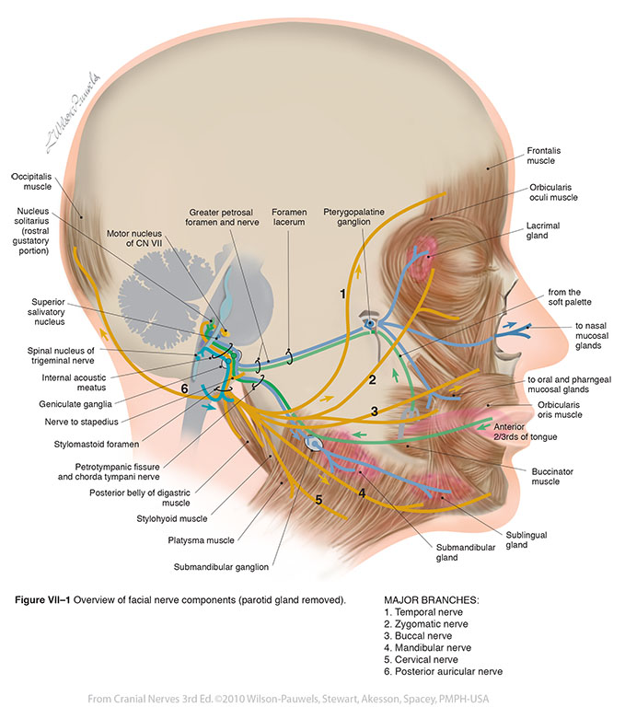
Μιμικοί μύες,μύες του πτερυγίου του ωτός,μυ του αναβολέα, οπίσθια γαστέρα διγάστορα, βελονοϋοειδή μυ
Υπογλώσιος, υπογνάθιος, δακρυϊκός αδένας, έδαφος στόματος, υπερώα, γλώσσα

Slide 23
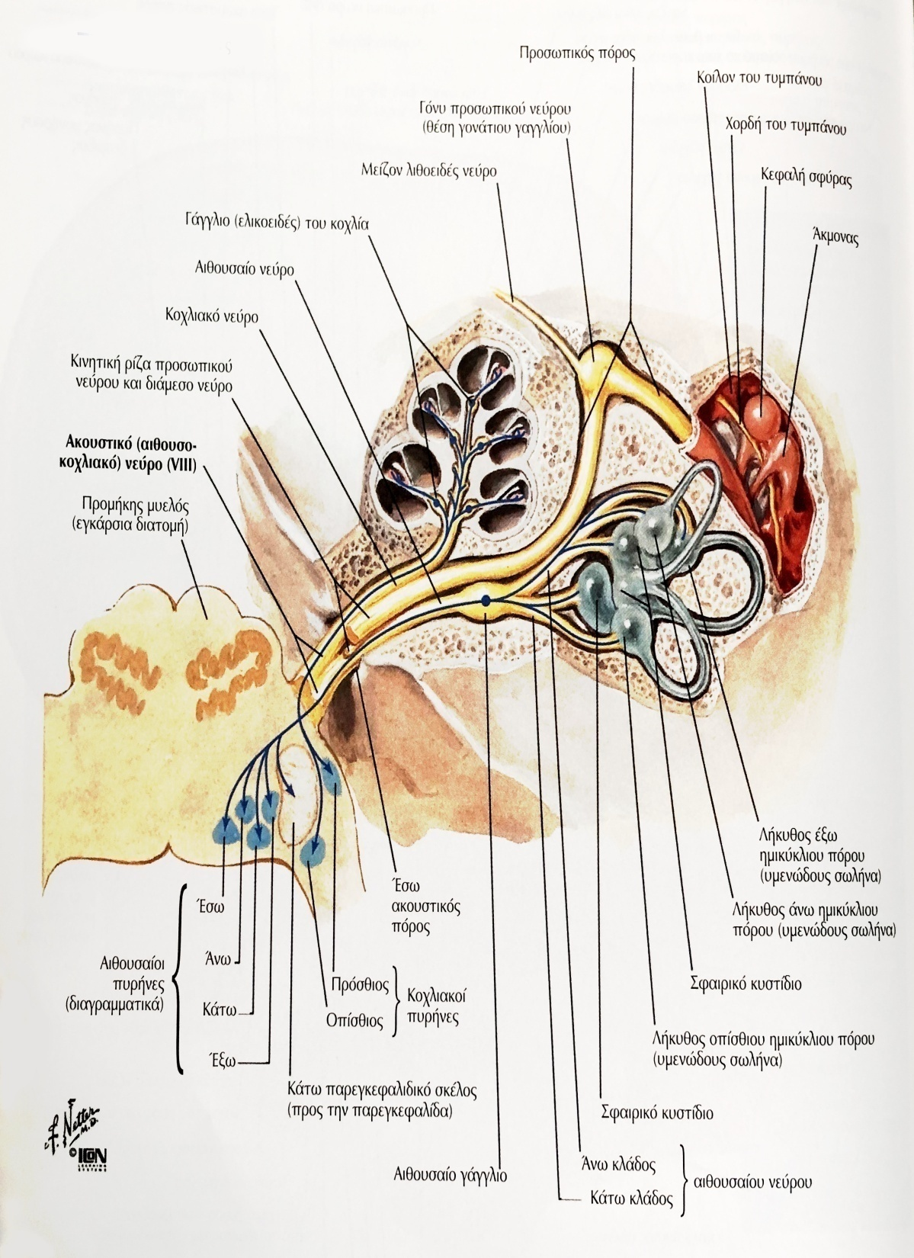
VIII. Στατικοακουστικό Νεύρο
Κοχλιακό Νεύρο
Εκφυτικός αισθητικός πυρήνας: το ελικοειδές γάγγλιο στον ελικοειδή πόρο το οστέινου κοχλία
Τελικοί αισθητικοί πυρήνες: κοιλιακός και ραχιαίος κοχλιακός πυρήνας στο όριο γέφυρας-προμήκους
Κέντρο ακοής : άνω κροταφική έλικα
Λειτουργία: ακοή

Slide 24
VIII. Στατικοακουστικό Νεύρο
Αιθουσιαίο Νεύρο
Εκφυτικός αισθητικός πυρήνας: αιθουσιαίο γάγγλιο (Scarpa) – πυθμένας έσω ακουστικού πόρου.
Τελικοί αισθητικοί πυρήνες: αιθουσιαίοι πυρήνες γέφυρας-προμήκους
Αντανακλαστικό κέντρο ρύθμισης ισορροπίας : παρεγκεφαλίδα
Λειτουργία: ρύθμιση ισορροπίας

Slide 25
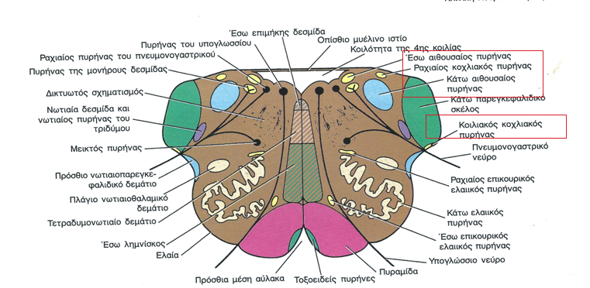

Slide 26
1: Υπογλώσσιο (12η )
2: Απαγωγό (6η )
3: Τροχιλιακό (4η )
4: Οφθαλμοκινητικό (3η )
5: Ραχιαίος πνευμονογαστρικού ΠΣ (10η )
6: Κάτω σιαλικός ΠΣ (9η )
7: Άνω σιαλικός (7η )
8: π. Edinger-Westphal ΠΣ (3η )
9: π. Παραπληρωματικού (11η )
10: Μεικτός ή κοιλιακός π. (9η – 10η )
11. π. Προσωπικού (7η )
12. Έσω γόνυ προσωπικού ν. (7η )
13. Κινητικός π. τριδύμου (5η )
14. Μονήρης π. ΠΣ (7η -10η )
15. Κύριος αισθητικός τριδύμου (5η )
16. Μεσεγκεφαλικός π. τριδύμου (5η )
17. Νωτιαίος π. τριδύμου (5η )
18. Αιθουσαίοι π. (8η )
19. Κοχλιακοί π. (8η ).
Πυρήνες εγκεφαλικών
νεύρων
Notes:
1: Υπογλώσσιο (12^{η} )– 2: Απαγωγό (6^{η} ) – 3: Τροχιλιακό (4^{η} ) – 4: Οφθαλμοκινητικό (3^{η} ) – 5: Ραχιαίος πνευμονογαστρικού ΠΣ (10^{η} ) – 6: Κάτω σιαλικός ΠΣ (9^{η} ) –
7: Άνω σιαλικός (7^{η} ) – 8: π. Edinger-Westphal ΠΣ (3^{η} ) – 9: π. Παραπληρωματικού (11^{η} ) – 10: Μεικτός ή κοιλιακός π. (9^{η} – 10^{η} ) – 11. π. Προσωπικού (7^{η} ) – 12. Έσω γόνυ προσωπικού ν. (7^{η} ) – 13. Κινητικός π. τριδύμου (5^{η} ) – 14. Μονήρης π. ΠΣ (7^{η} -10^{η} ) – 15. Κύριος αισθητικός τριδύμου (5^{η} ) – 16. Μεσεγκεφαλικός π. τριδύμου (5^{η} ) – 17. Νωτιαίος π. τριδύμου (5^{η} ) -18. Αιθουσαίοι π. (8^{η} ) – 19. Κοχλιακοί π. 8^{η} ).
26

Slide 27
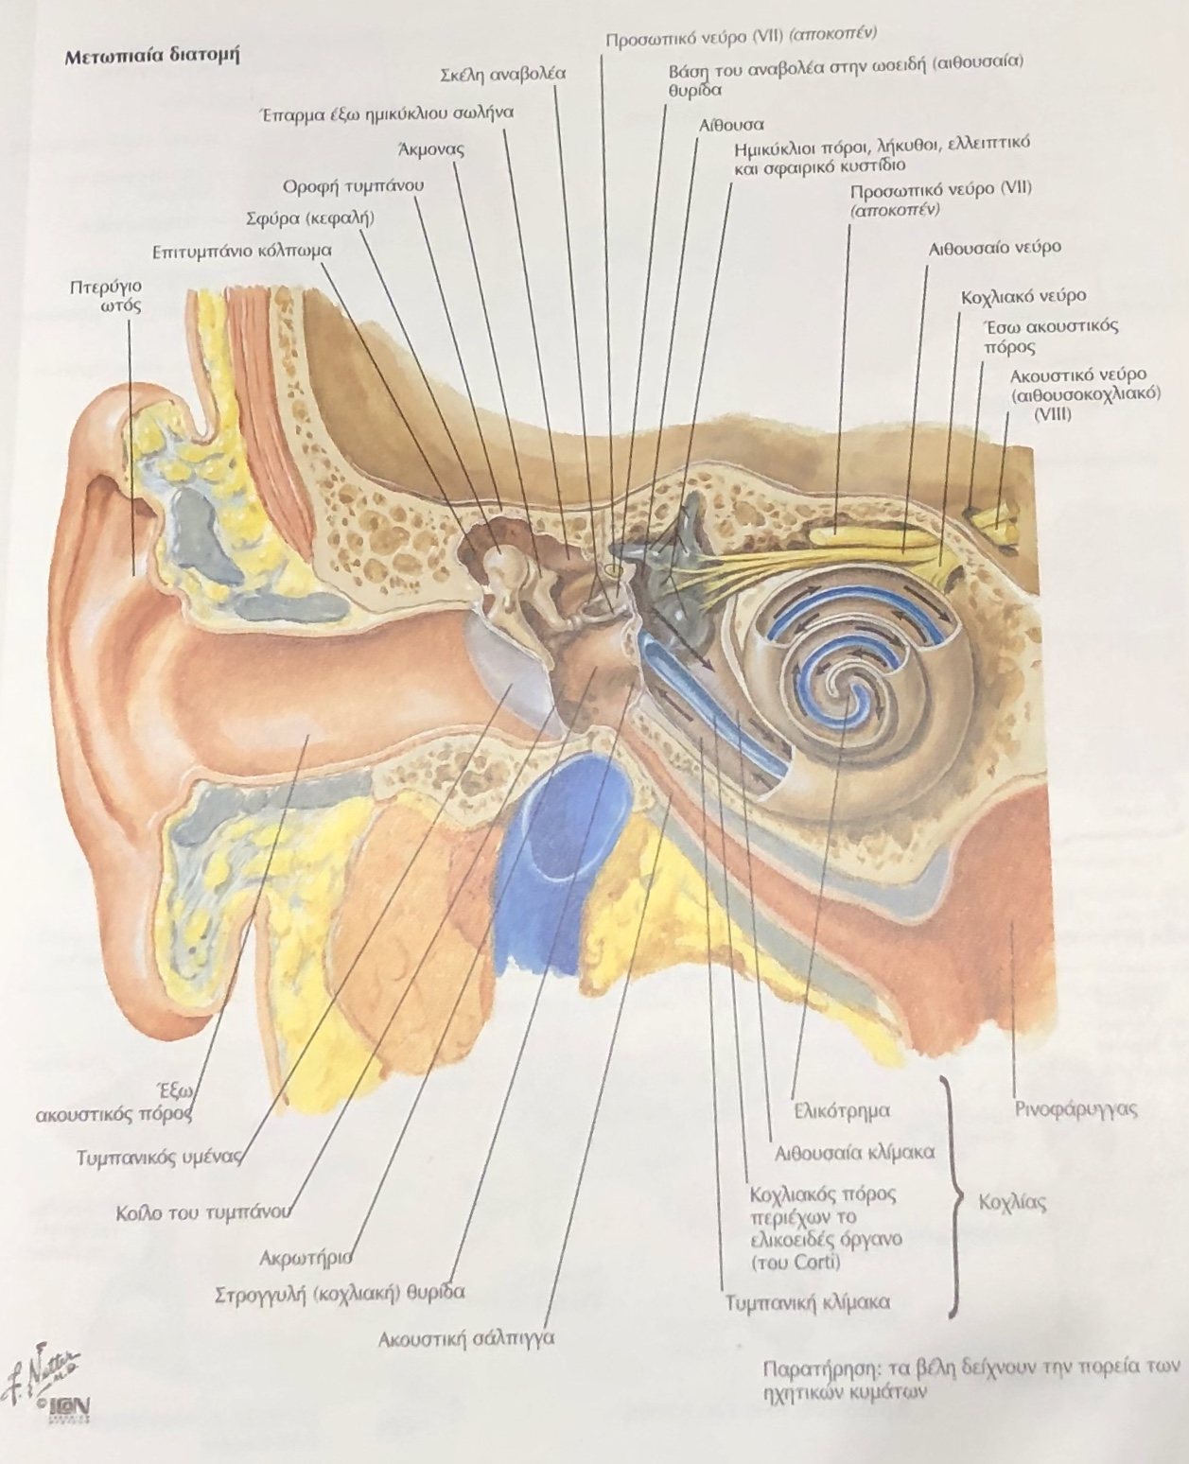

Slide 28
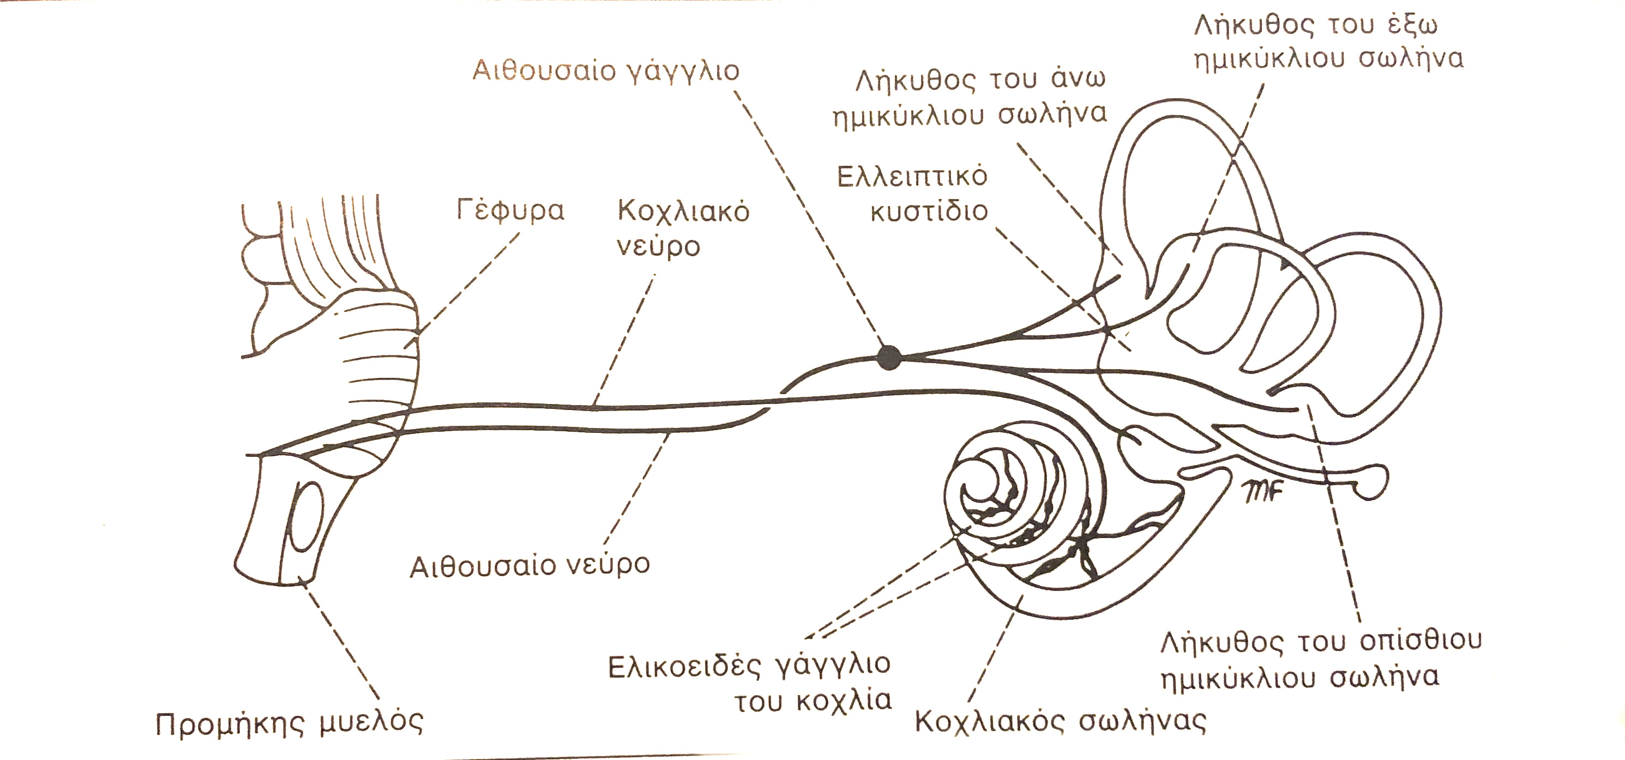

Slide 29
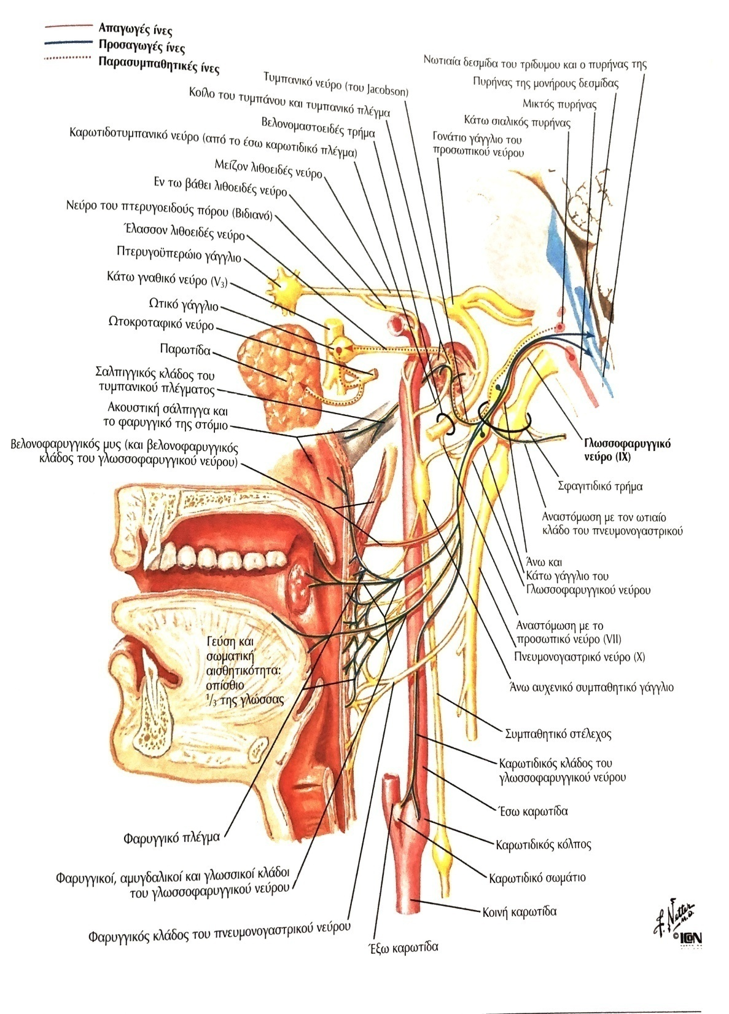
IΧ. Γλωσσοφαρυγγικό Νεύρο
Πορεία
Αναδύεται από την οπίσθια παρελαϊκή αύλακα (του προμήκους), βγαίνει από το κρανίο μέσω του σφαγιτιδικού τρήματος.
Πορεύεται στην αρχή μεταξύ έσω καρωτίδας και έσω σφαγίτιδας και στη συνέχεια κατά μήκος του βελονοϋοειδούς.
Αφού παρακάμψει το βελονοφαρυγγικό μυ εισέρχεται στη γλώσσα.

Slide 30

IΧ. Γλωσσοφαρυγγικό Νεύρο
Εκφυτικοί πυρήνες. Για βλεννογόνο φάρυγγα και αμυγδαλών, για οπίσθια περιοχή της γλώσσας, για καρωτιδικό κόλπο κάτω ή λιθοειδές γάγγλιο. Για βλεννογόνο του μέσου ωτός άνω ή σφαγιτιδικό γάγγλιο).
Τελικός αισθητικός πυρήνας:
κοινή αισθητικότητα: νωτιαίος πυρήνας του τριδύμου
γευστικές ίνες+ ίνες απο καρωτιδικό βολβό + σωμάτιο: πυρήνας της μονήρους δεσμίδας στον προμήκη μυελό.

Slide 31
IΧ. Γλωσσοφαρυγγικό Νεύρο
Εκφυτικοί πυρήνες.
Κινητικές ίνες για το βελονοφαρυγγικό μυ που ανήκει στους μυς του φάρυγγα (κατάποση) (μικτός ή κοιλιακός πυρήνας του προμήκη).
Παρασυμπαθητικές ίνες για την παρωτίδα (κάτω σιελικός πυρήνας του προμήκους).
Notes:
Μικτοε γιατι ανηκει κι σο πνευμονογαστρικο

Slide 32
1: Υπογλώσσιο (12η )
2: Απαγωγό (6η )
3: Τροχιλιακό (4η )
4: Οφθαλμοκινητικό (3η )
5: Ραχιαίος πνευμονογαστρικού ΠΣ (10η )
6: Κάτω σιαλικός ΠΣ (9η )
7: Άνω σιαλικός (7η )
8: π. Edinger-Westphal ΠΣ (3η )
9: π. Παραπληρωματικού (11η )
10: Μεικτός ή κοιλιακός π. (9η – 10η )
11. π. Προσωπικού (7η )
12. Έσω γόνυ προσωπικού ν. (7η )
13. Κινητικός π. τριδύμου (5η )
14. Μονήρης π. ΠΣ (7η -10η )
15. Κύριος αισθητικός τριδύμου (5η )
16. Μεσεγκεφαλικός π. τριδύμου (5η )
17. Νωτιαίος π. τριδύμου (5η )
18. Αιθουσαίοι π. (8η )
19. Κοχλιακοί π. 8η ).
Πυρήνες εγκεφαλικών
νεύρων
Notes:
1: Υπογλώσσιο (12^{η} )– 2: Απαγωγό (6^{η} ) – 3: Τροχιλιακό (4^{η} ) – 4: Οφθαλμοκινητικό (3^{η} ) – 5: Ραχιαίος πνευμονογαστρικού ΠΣ (10^{η} ) – 6: Κάτω σιαλικός ΠΣ (9^{η} ) –
7: Άνω σιαλικός (7^{η} ) – 8: π. Edinger-Westphal ΠΣ (3^{η} ) – 9: π. Παραπληρωματικού (11^{η} ) – 10: Μεικτός ή κοιλιακός π. (9^{η} – 10^{η} ) – 11. π. Προσωπικού (7^{η} ) – 12. Έσω γόνυ προσωπικού ν. (7^{η} ) – 13. Κινητικός π. τριδύμου (5^{η} ) – 14. Μονήρης π. ΠΣ (7^{η} -10^{η} ) – 15. Κύριος αισθητικός τριδύμου (5^{η} ) – 16. Μεσεγκεφαλικός π. τριδύμου (5^{η} ) – 17. Νωτιαίος π. τριδύμου (5^{η} ) -18. Αιθουσαίοι π. (8^{η} ) – 19. Κοχλιακοί π. 8^{η} ).
32

Slide 33
1: Υπογλώσσιο (12η )
2: Απαγωγό (6η )
3: Τροχιλιακό (4η )
4: Οφθαλμοκινητικό (3η )
5: Ραχιαίος πνευμονογαστρικού ΠΣ (10η )
6: Κάτω σιαλικός ΠΣ (9η )
7: Άνω σιαλικός (7η )
8: π. Edinger-Westphal ΠΣ (3η )
9: π. Παραπληρωματικού (11η )
10: Μεικτός ή κοιλιακός π. (9η – 10η )
11. π. Προσωπικού (7η )
12. Έσω γόνυ προσωπικού ν. (7η )
13. Κινητικός π. τριδύμου (5η )
14. Μονήρης π. ΠΣ (7η -10η )
15. Κύριος αισθητικός τριδύμου (5η )
16. Μεσεγκεφαλικός π. τριδύμου (5η )
17. Νωτιαίος π. τριδύμου (5η )
18. Αιθουσαίοι π. (8η )
19. Κοχλιακοί π. (8η ).
Πυρήνες εγκεφαλικών
νεύρων
Notes:
1: Υπογλώσσιο (12^{η} )– 2: Απαγωγό (6^{η} ) – 3: Τροχιλιακό (4^{η} ) – 4: Οφθαλμοκινητικό (3^{η} ) – 5: Ραχιαίος πνευμονογαστρικού ΠΣ (10^{η} ) – 6: Κάτω σιαλικός ΠΣ (9^{η} ) –
7: Άνω σιαλικός (7^{η} ) – 8: π. Edinger-Westphal ΠΣ (3^{η} ) – 9: π. Παραπληρωματικού (11^{η} ) – 10: Μεικτός ή κοιλιακός π. (9^{η} – 10^{η} ) – 11. π. Προσωπικού (7^{η} ) – 12. Έσω γόνυ προσωπικού ν. (7^{η} ) – 13. Κινητικός π. τριδύμου (5^{η} ) – 14. Μονήρης π. ΠΣ (7^{η} -10^{η} ) – 15. Κύριος αισθητικός τριδύμου (5^{η} ) – 16. Μεσεγκεφαλικός π. τριδύμου (5^{η} ) – 17. Νωτιαίος π. τριδύμου (5^{η} ) -18. Αιθουσαίοι π. (8^{η} ) – 19. Κοχλιακοί π. 8^{η} ).
33

Slide 34
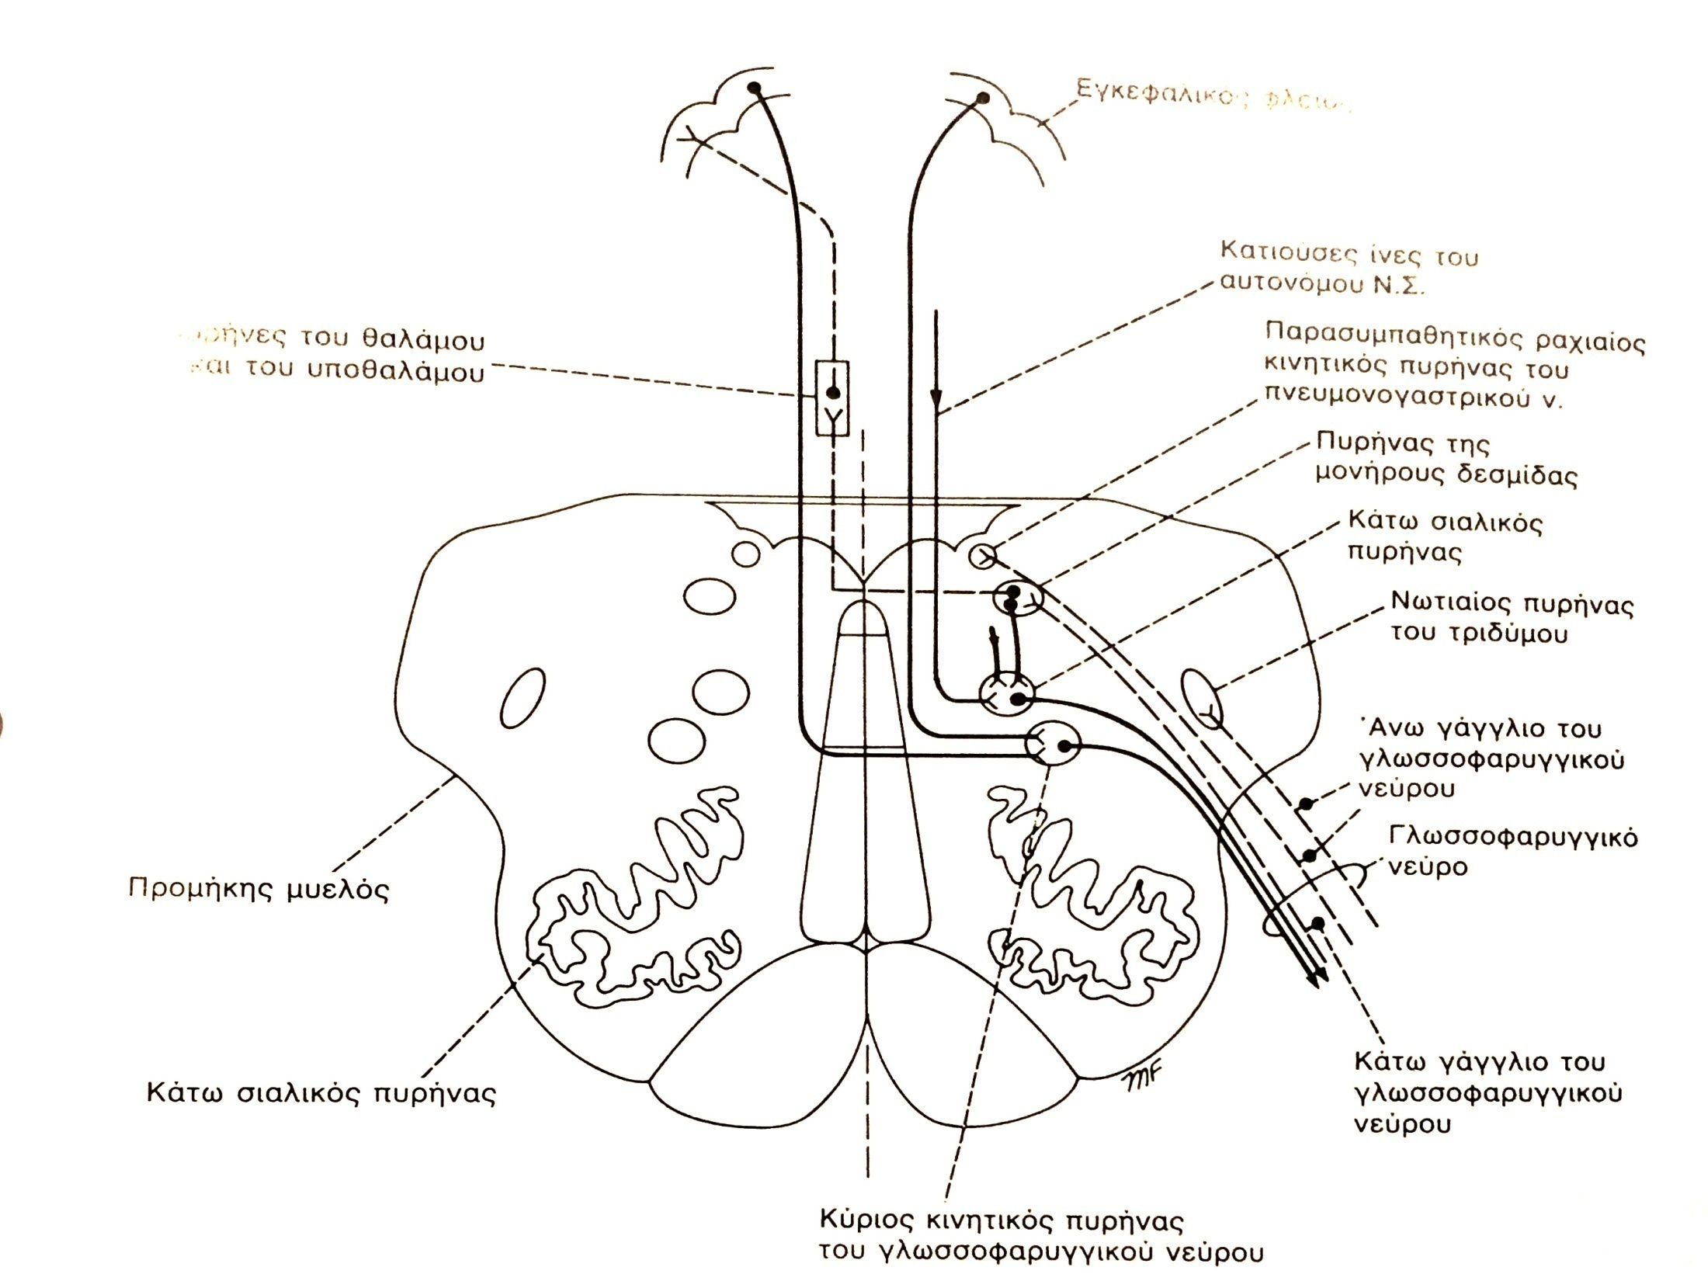
Εγκεφαλικός φλοιός

Slide 35

IΧ. Γλωσσοφαρυγγικό Νεύρο
Κλάδοι.
1. Τυμπανικό ν. (Jacobson). Αφού νευρώσει αισθητικά το μέσο ους και τον
τυμπανικό υμένα μετονομάζεται σε έλασσον επιπολής λιθοειδές ν., που μεταφέρει παρασυμπαθητικές προγαγγλιακές ίνες μέχρι το ωτικό γάγγλιο για την παρωτίδα.

Slide 36

IΧ. Γλωσσοφαρυγγικό Νεύρο
2. Νεύρο του καρωτιδικού κόλπου (Hering).
Μεταφέρει με σπλαχνοαισθητικές ίνες ερεθίσματα από τους τασεοϋποδοχείς του καρωτιδικού βολβού και τους χημειοϋποδοχείς του καρωτιδικού σωματίου στον μονήρη πυρήνα και στη συνέχεια προς αντίστοιχα κέντρα (κυκλοφορίας και αναπνοής) του προμήκους.
(δικτυωτός σχηματισμός)

Slide 37
IΧ. Γλωσσοφαρυγγικό Νεύρο
3. Νεύρο για το βελονοφαρυγγικό μυ
4. Φαρυγγικοί κλάδοι. Μαζί με ίνες του πνευμονογαστρικού ν. και ίνες του συμπαθητικού (από το άνω αυχενικό γάγγλιο) σχηματίζουν το φαρυγγικό πλέγμα.
5. Αμυγδαλικοί κλάδοι για αμυγδαλές και παρίσθμια.
6. Γλωσσικοί κλάδοι για το οπίσθιο 1/3 της γλώσσας και το γλωσσικό λάμδα.
Notes:
3. Νεύρο για το βελονοφαρυγγικό μυ (συμμετέχει στην κατάποση).

Slide 38
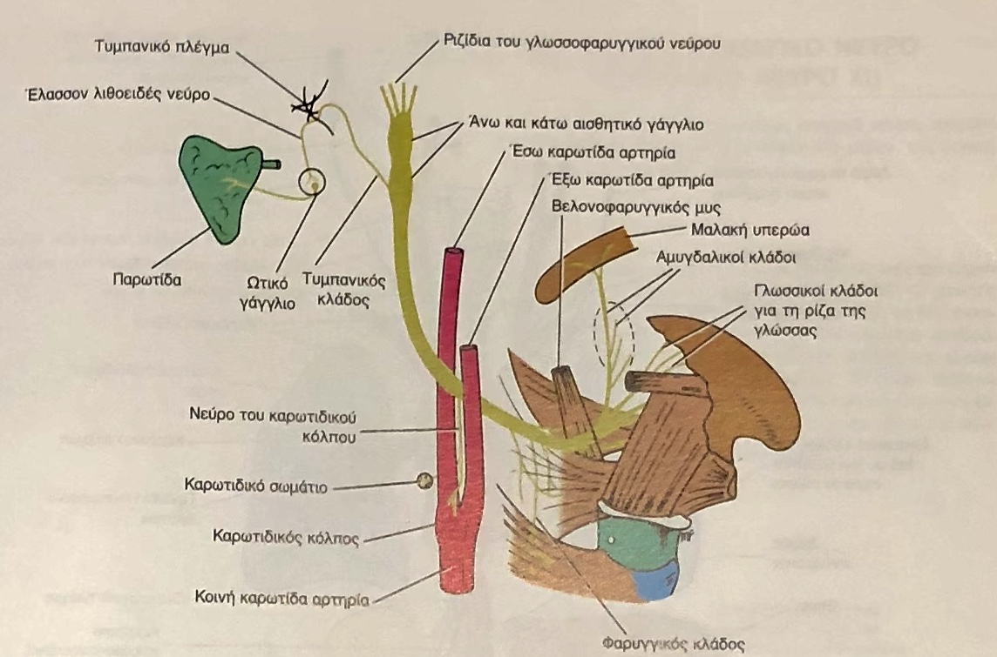

Slide 39
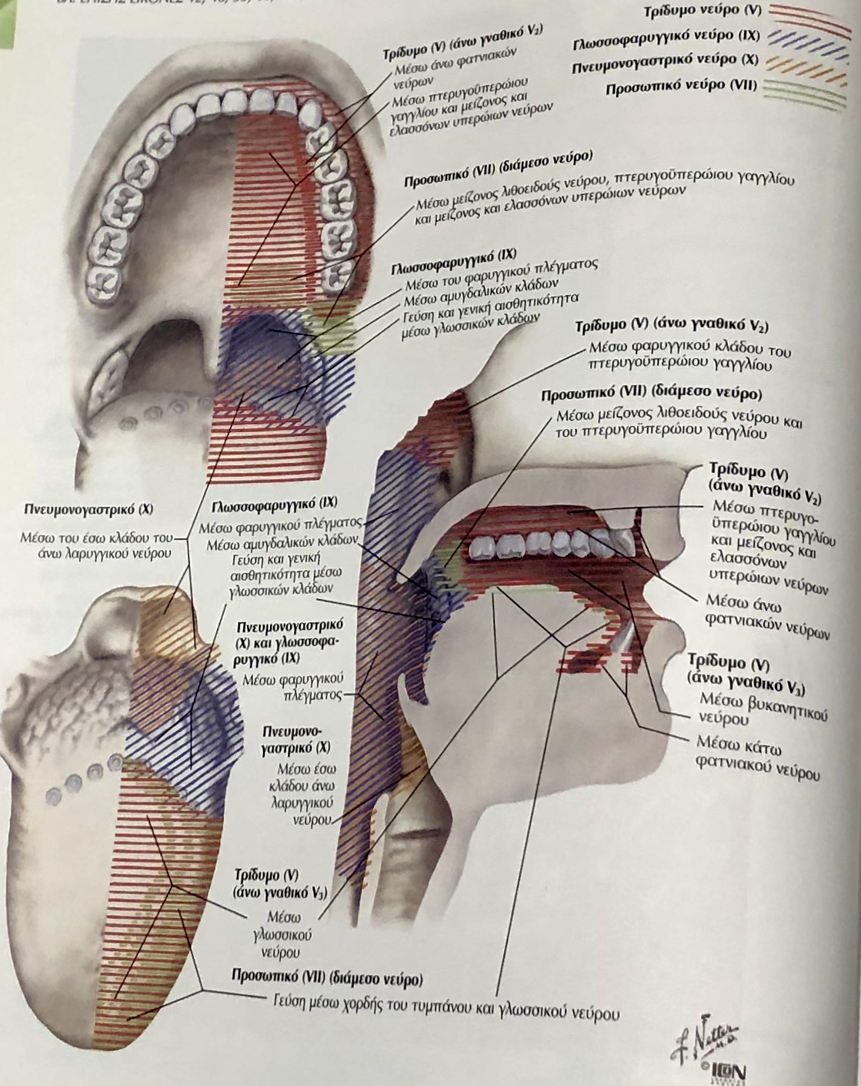

Slide 40
Κλινικές πληροφορίες
Βλάβες προσωπικού  συσχέτιση με VI, VIII
Κεντρική – περιφερική παράλυση
Παράλυση τύπου Bell
Στατικοακουστικό  ίλιγγος, νυσταγμός, κώφωση, εμβοές
Γλωσσοφαρυγγικό  μαζί με X

Slide 41
